Slide 1
Ponavljanje
Nastavna tema: Hladni rat, Hladnoratovske krize i lokalni ratovi, Uspostava komunističke vlasti u Jugoslaviji i sukob sa SSSR-om, Politički i nacionalni odnosi u drugoj Jugoslaviji

Slide 2

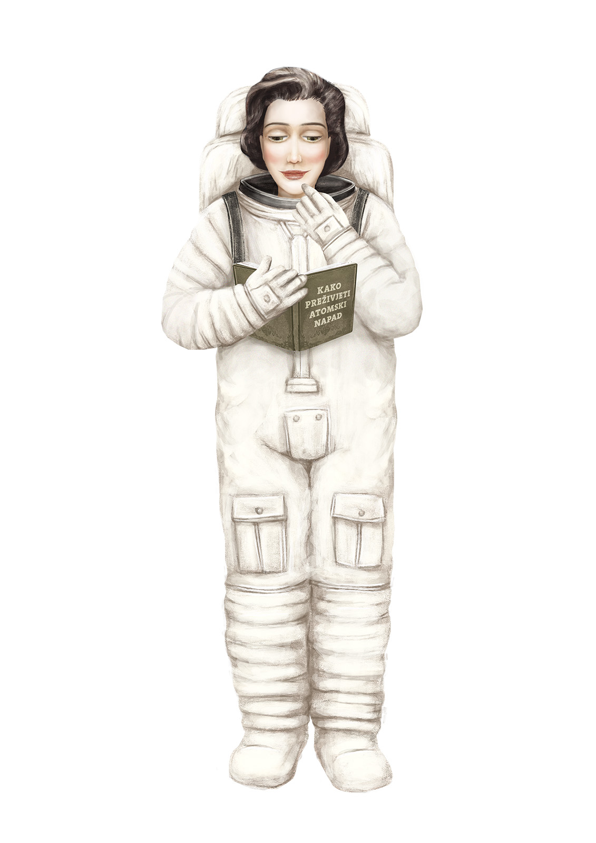
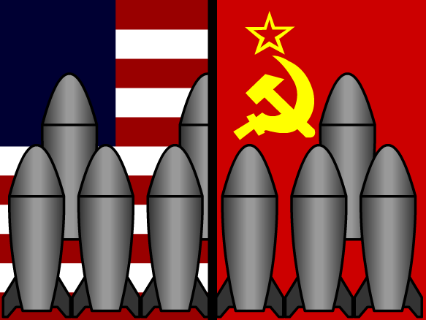
Navedi obilježja hladnoga rata.

Slide 3
Koja su dva suprotstavljena bloka nakon Drugog svjetskog rata i koje države ih predvode?
?
?

Slide 4
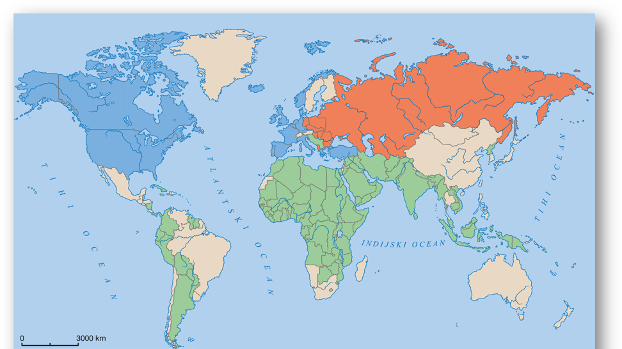
Što je pokret nesvrstanih?

Slide 5
Koje su vojno političke saveze osnovali SSSR i SAD?

Slide 6
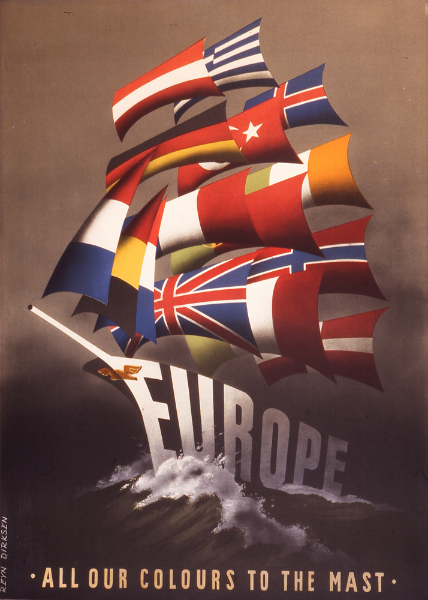
Koja je bila svrha Marshallova plana?

Slide 7
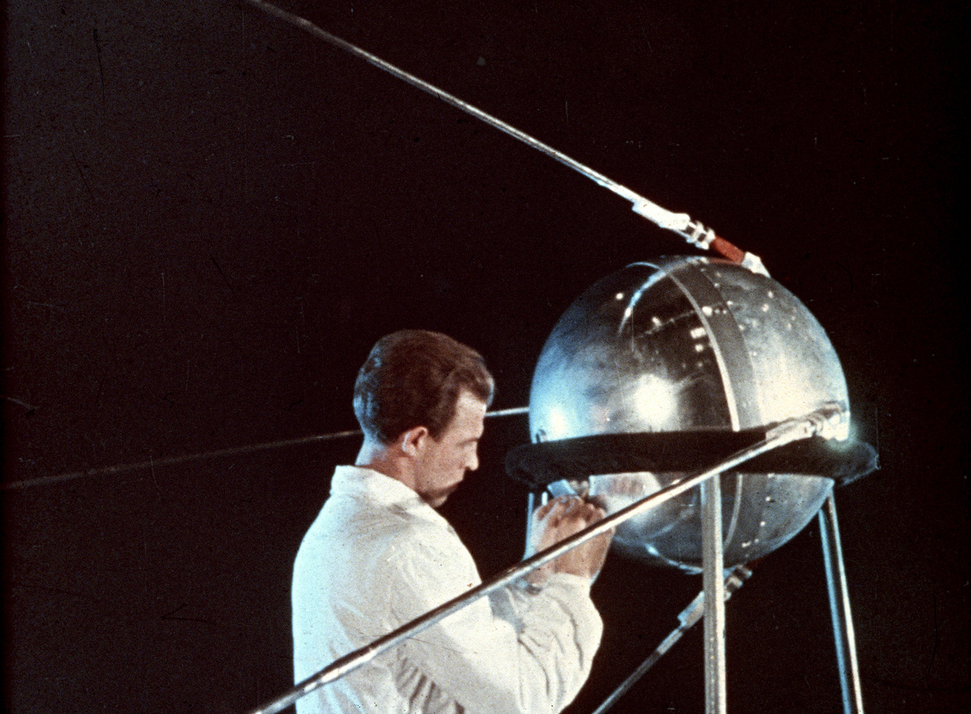
Kada počinje svemirska era čovječanstva i čime?

Slide 8
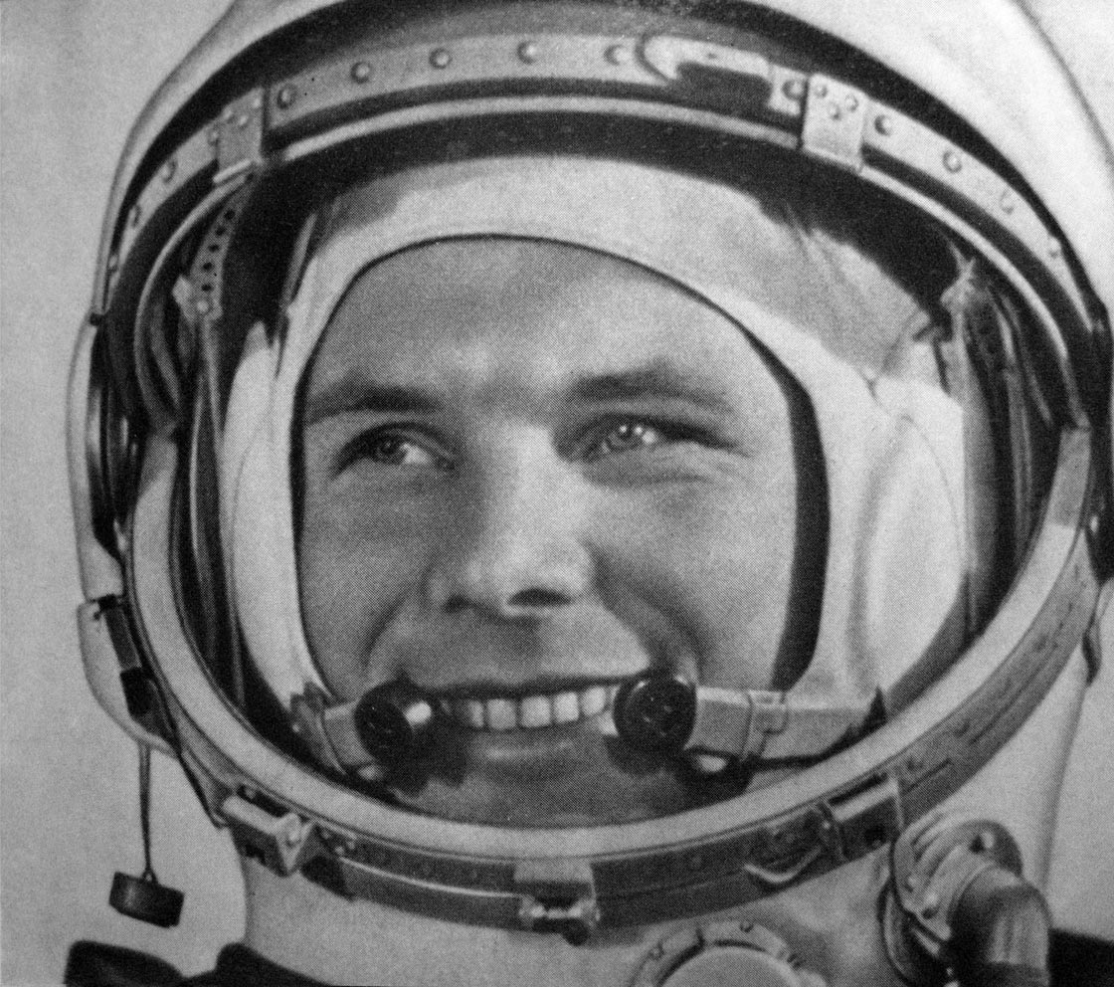
Prepoznaješ li osobu na fotografiji? Što znaš o njoj?

Slide 9
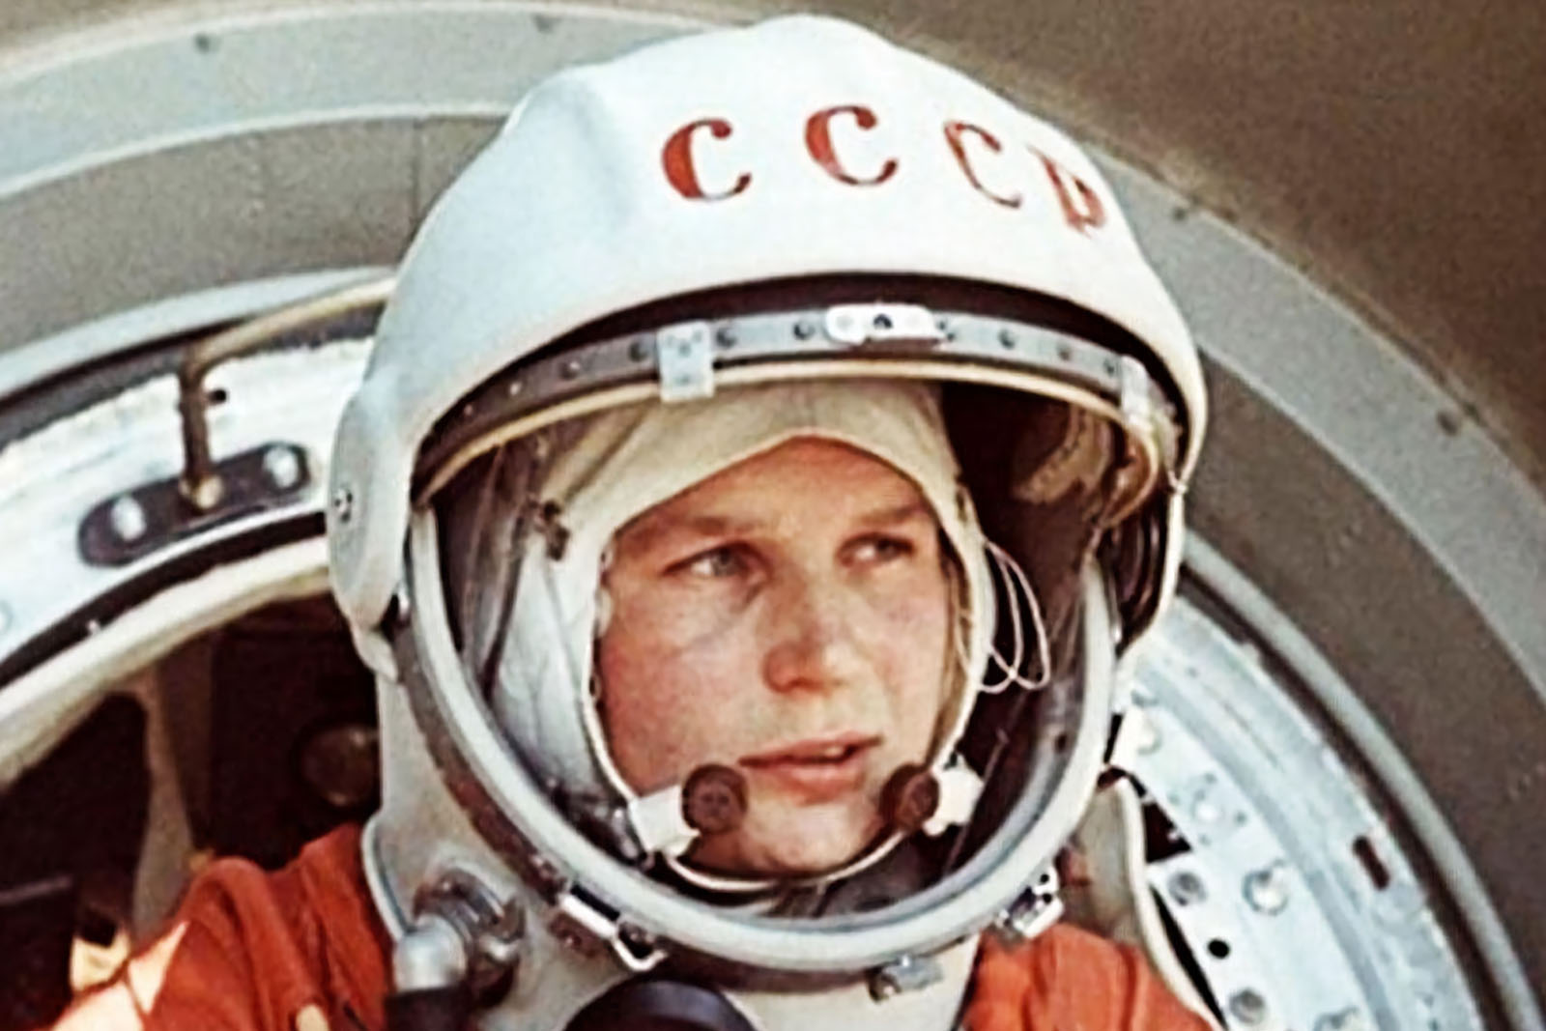
Pogledaj video o Gagarinovom putu
u svemir. Prokomentiraj izgled rakete Vostok 1, Gagarinovu opremu, scene leta iznad Zemlje te njegovu slavu nakon povratka na Zemlju kao prvi čovjek u svemiru.

Slide 10
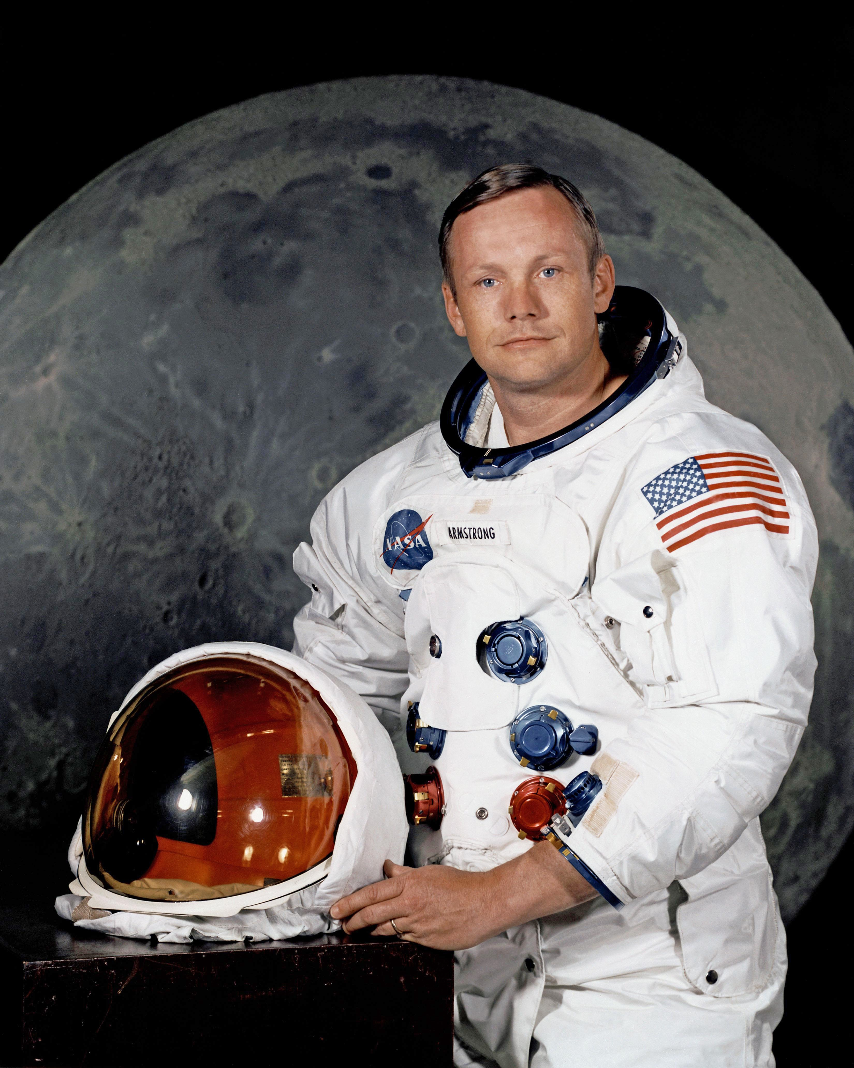
Prepoznaješ li osobu na fotografiji? Što znaš o njoj?

Slide 11
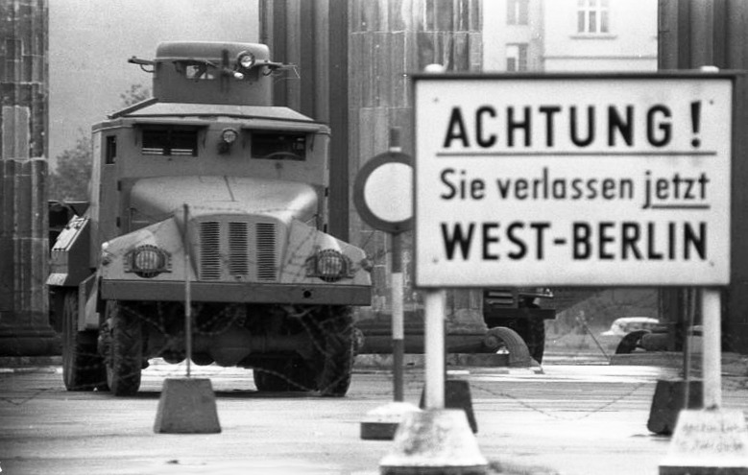
Koji su uzroci Berlinske krize?

Slide 12
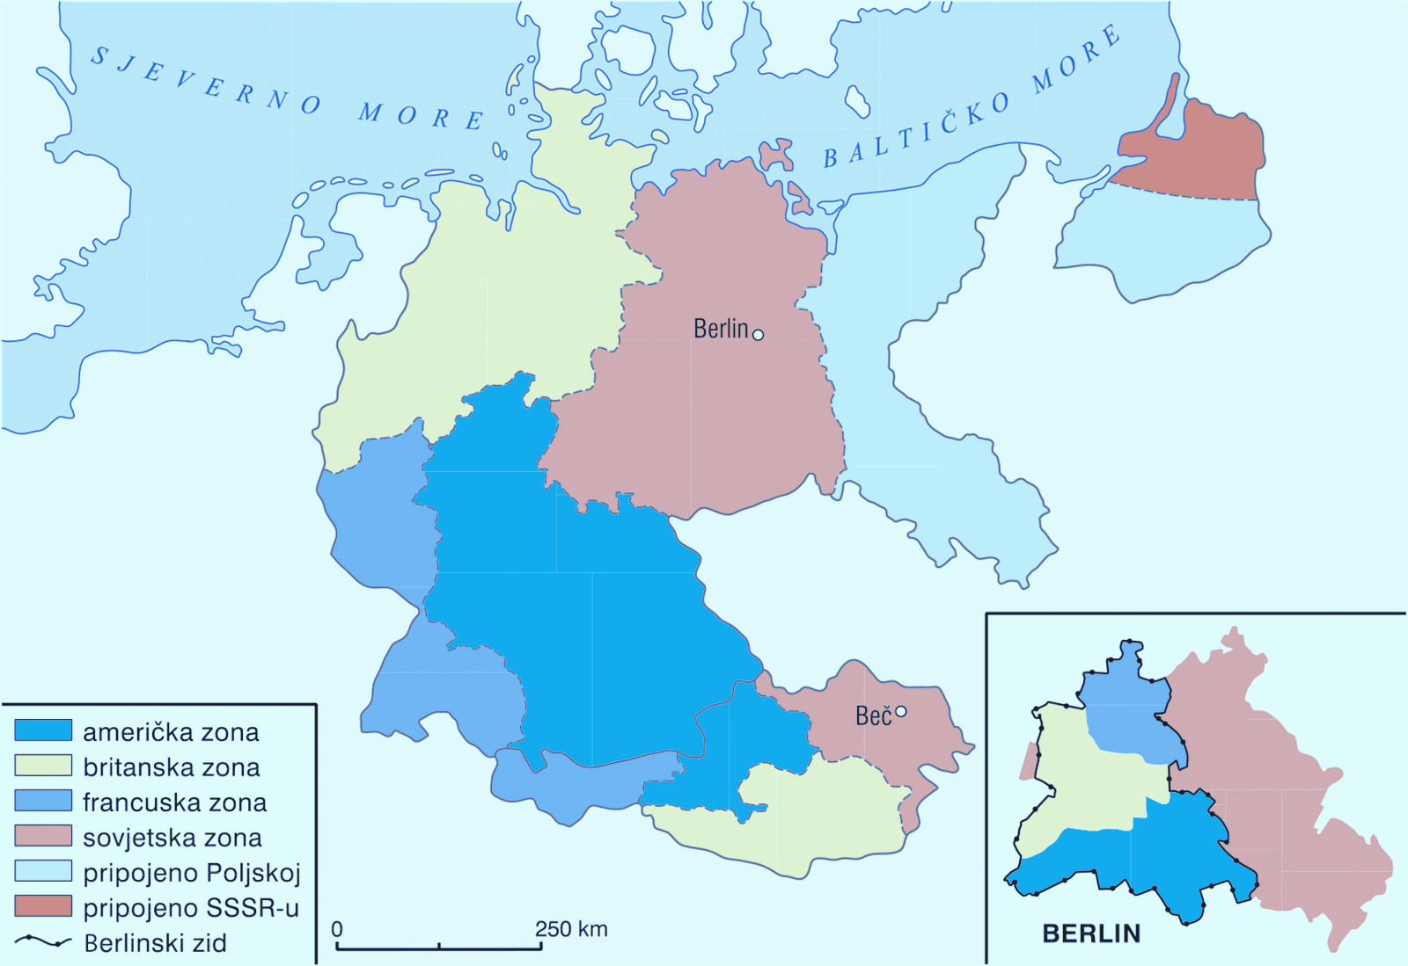
Na koje dvije zasebne države je podijeljena Njemačka na koncu Berlinske krize?
?
?

Slide 13
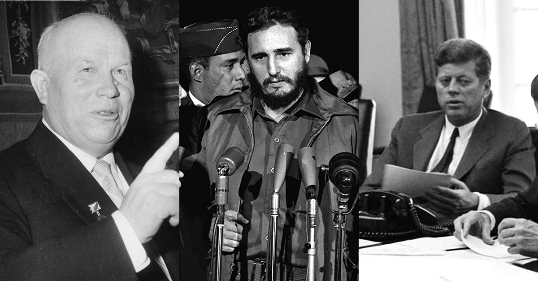
Zašto se SAD umiješao u događaje na Kubi? Prepoznaješ li osobe na fotografiji?

Slide 14
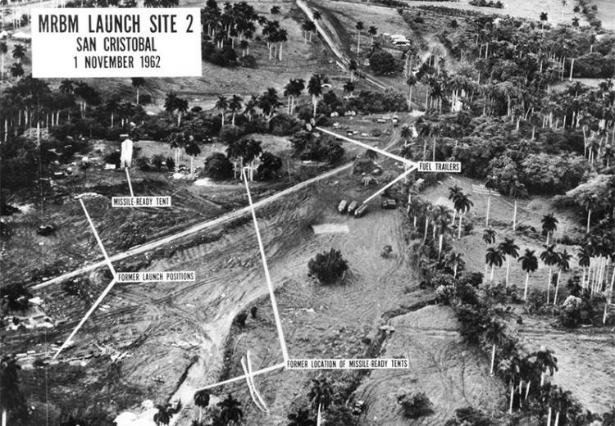
Kako je završila Kubanska kriza?

Slide 15
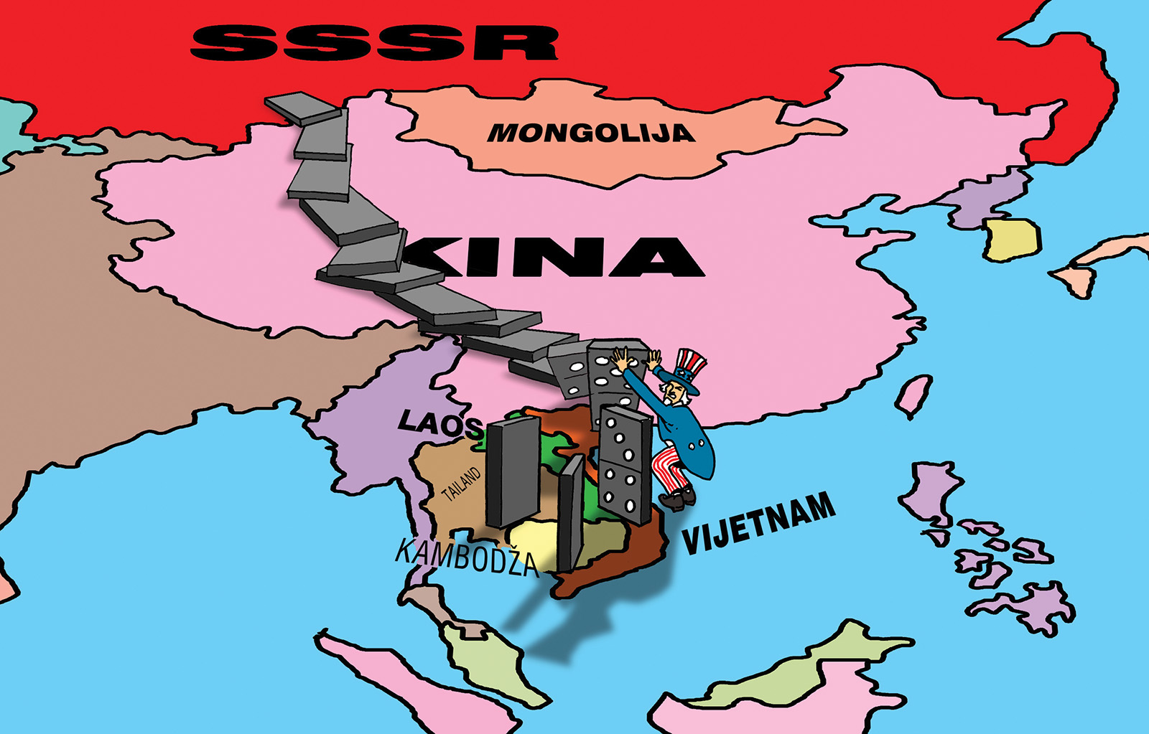
Tko su bile sukobljene strane u Indokini nakon Drugog svjetskog rata?

Slide 16
Kako je sukob završio? Kako je nakon toga podijeljeno područje Indokine?

Slide 17
Zašto se SAD upleo u rat?

Slide 18
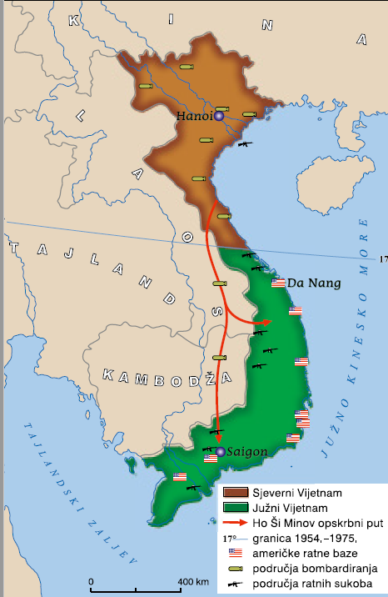
Kada i kako su okončani sukobi u Vijetnamu?

